Slide 1
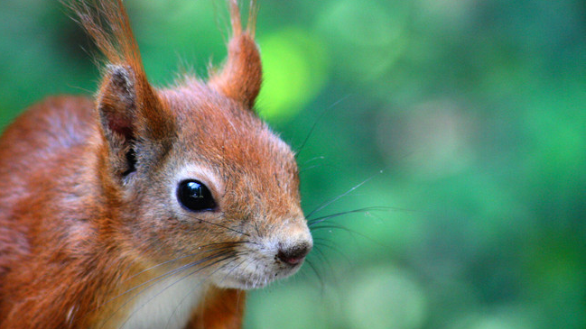
松 鼠
语文 五年级 上册 配人教版
主讲人：xippt
时间: xxx

Slide 2
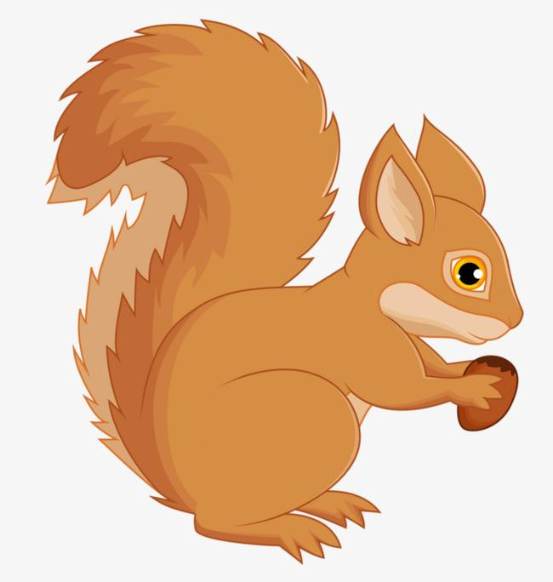
趣味导入
谁的尾巴长，
谁的尾巴短，
谁的尾巴像把伞。
松 鼠

Slide 3
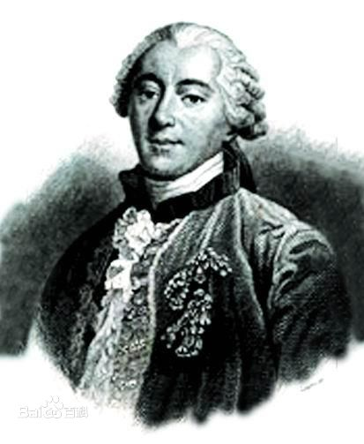
资料链接
布封（1707-1788)，法国博物学家、作家，进化思想的先驱者。他用了40年时间完成了36卷的代表作《自然史》。在布封笔下，小松鼠善良可爱，大象温和憨厚，鸽子夫妇相亲相爱，具有人类的一切美好品质。

Slide 4
字词认读
xùn jiǎo yīng qiào xiē zhé
驯良 矫健 帽缨 翘 歇凉 蛰伏
zhēn chà xiǎn xiá miǎn zhuī
榛子 分杈 苔藓 狭窄 勉强 圆锥

Slide 5
字词认读
和顺善良。
强壮有力。矫：强壮。
动物冬眠，潜伏起来不食不动。
精巧细致。
一物体处在另一物体的某一方位，使后者不显露。
驯良：
矫健：
蛰伏：
玲珑：
遮蔽：

Slide 6
句段感知
松鼠是一种漂亮的小动物，乖巧，驯良，很讨人喜欢。它们面容清秀，眼睛闪闪发光，身体矫健，四肢轻快，非常敏捷，非常机警。玲珑的小面孔，衬上一条帽缨形的美丽尾巴，显得格外漂亮。尾巴老是翘起来，一直翘到头上，自己就躲在尾巴底下歇凉。它们常常直竖着身子坐着，像人们用手一样，用前爪往嘴里送东西吃。可以说，松鼠最不像四足兽了。
总起句，统领全文。
面容：清秀
眼睛：闪闪发光
身体：矫健
四肢：轻快
尾巴：帽缨形、美丽
外形
漂亮

Slide 7
句段感知
松鼠不躲藏在地底下，经常在高处活动，像飞鸟一样住在树顶上，满树林里跑，从这棵树跳到那棵树。它们在树上做窝，摘果实，喝露水，只有树被风刮得太厉害了，才到地上来。在平原地区是很少看到松鼠的。它们不接近人的住宅，也不待在小树丛里，只喜欢住在高大的老树上。在晴朗的夏夜，可以听到松鼠在树上跳着叫着，互相追逐。它们好像很怕强烈的日光，白天躲在窝里歇凉，晚上出来奔跑，玩耍，吃东西。
指大多数时间，而非全部时间，
体现了说明文语言的准确性。
性格
特征
活动范围：树林
活动时间：晚上
不侵犯人类
不骚扰人类
驯良

Slide 8
句段感知
松鼠不像山鼠那样，一到冬天就蛰伏不动。它们是十分警觉的，只要有人触动一下松鼠所在的大树，它们就从树上的窝里跑出来躲到树枝底下，或者逃到别的树上去。松鼠在秋天拾榛子，塞到老树空心的缝隙里，塞得满满的，留到冬天吃。在冬天，它们也常用爪子把雪扒开，在雪下面找榛子。
作比较
小学学科网 xuekeedu.com
十分警觉：跑、躲、逃
动作行为：警觉
乖巧

Slide 9
句段感知
松鼠的窝通常搭在树枝分杈的地方，又干净又暖和。它们搭窝的时候，先搬些小木片，错杂着放在一起，再用一些干苔藓编扎起来，然后把苔藓挤紧，踏平，使那建筑物足够宽敞，足够坚实。这样，它们可以带着儿女住在里面，既舒适又安全。窝口朝上，端端正正，很狭窄，勉强可以进出。窝口有一个圆锥形的盖，把整个窝遮蔽起来，下雨时雨水向四周流去，不会落在窝里。
选择窝址
搭窝过程
窝口设计
搭窝特点
乖巧
精心考究

Slide 10
句段感知
松鼠通常一胎生三四个。小松鼠的毛是灰褐色的，过了冬就换毛，新换的毛比脱落的毛颜色深些。它们用爪子和牙齿梳理全身的毛，身上总是光光溜溜、干干净净的。
叠词连用，形象地表现了松鼠爱干净的特点。
其它特征：生育、换毛、爱干净。

Slide 11
句段感知
课文主旨
本文生动介绍了松鼠漂亮的外形、驯良的性格、乖巧的行为和生活习性等，突出了松鼠讨人喜欢的特点，表达了作者对松鼠的喜爱之情。

Slide 12
当堂测评
一、选择恰当的词语填空。
驯良 善良
1.这位老奶奶很（ ），对人可好了。
2.这只小花猫性情（ ）。
善良
驯良
解析：驯良——和顺善良。多指动物。
善良——心地纯洁，没有恶意。多指人。

Slide 13
版权声明
感谢您下载xippt平台上提供的PPT作品，为了您和xippt以及原创作者的利益，请勿复制、传播、销售，否则将承担法律责任！xippt将对作品进行维权，按照传播下载次数进行十倍的索取赔偿！
1. 在xippt出售的PPT模板是免版税类(RF:
Royalty-Free)正版受《中国人民共和国著作法》和《世界版权公约》的保护，作品的所有权、版权和著作权归xippt所有,您下载的是PPT模板素材的使用权。
2. 不得将xippt的PPT模板、PPT素材，本身用于再出售,或者出租、出借、转让、分销、发布或者作为礼物供他人使用，不得转授权、出卖、转让本协议或者本协议中的权利。

Slide 14
当堂测评
二、在括号里填上恰当的词语。
（ ）的松鼠 （ ）的尾巴
（ ）的老树 （ ）的面孔
（ ）的夏夜 （ ）的日光
漂亮
美丽
高大
玲珑
晴朗
强烈

Slide 15
感谢聆听
语文 五年级 上册 配人教版
主讲人：xippt
时间: xxx

